Slide 1
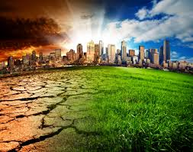
KLIMAWANDEL
Klimawandel

Slide 2
Die Temperatur
● Es wird wärmer auf der Erde. Und zwar beunruhigend schnell. Was das Klima in vormenschlichen Zeiten in Jahrtausenden durchgemacht hat, erleben wir jetzt innerhalb von 100 Jahren.
● Die Durchschnittstemperatur könnte innerhalb weniger Jahrzehnte um mehrere Grad steigen.

Slide 3
Die Ursachen des Klimawandels
●Der Treibhauseffekt
●Energie aus Kohle
●Verkehr
●Ernährungsverhalten

Slide 4
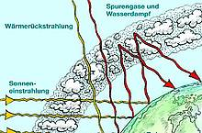
Der Treibhauseffekt
●CO₂-Emissionen durch die Verbrennung fossiler Energieträger (Erdöl, Erdgas, Braun- und Steinkohle) zur Strom- und Wärmegewinnung sowie für Mobilität sind der treibende Faktor der Klimaerwärmung.
●Hinzu kommen Treibhausgase aus der Industrie, der Land- und Forstwirtschaft.

Slide 5
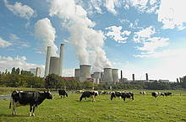
Energie aus Kohle
● Ein mittelgrosses Kohlekraftwerk stösst rund 10 Millionen Tonnen CO₂ pro Jahr aus. So viel wie alle Schweizer Autos in einem Jahr zusammen.

Slide 6
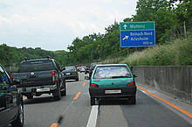
Verkehr
● Weltweit trägt der Verkehrssektor etwa 14 Prozent zu den gesamten, globalen Treibhausgasemissionen mit steigender Tendenz bei. In der Schweiz ist der Verkehr bereits heute Klimasünder Nr. 1.

Slide 7
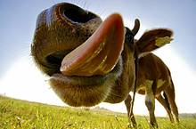
Ernährungsverhalten
● Fleisch- und Milchprodukte sowie Eier machen knapp die Hälfte unseres Ernährungs-Fussabdrucks aus. Anders ausgedrückt: Die grössten Umweltsünder unter den Lebensmitteln sind tierischen Ursprungs.

Slide 8
Die Folgen des Klimawandels
● Extremwetterereignisse
● Polargebiete
● Klima-Zeugen
● Gebirge und Gletscher
● Ozeane und Korallenriffe

Slide 9
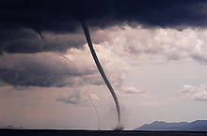
Extremwetterereignisse
● In der zweiten Hälfte des 20. Jahrhunderts haben schwere Wetterereignisse auf der Nordhalbkugel um 2 bis 4 Prozent zugenommen. Hitzewellen wurden häufiger, intensiver und länger seit den 70er Jahren.

Slide 10
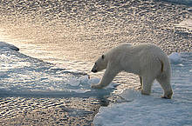
Polargebiete
● Bereits im Frühjahr 1995 brach ein antarktischer Eisberg von der Grösse des Kantons Waadt in den Südatlantik. Nirgendwo sonst sind die Zeichen des Klimawandels so deutlich zu sehen wie in den Polregionen.

Slide 11
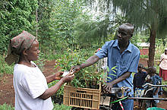
Klima-Zeugen
● Der WWF hat mit Menschen gesprochen, die das Ansteigen des Meeresspiegels und das Ausbleichen der Korallen, die heftigen Stürme und das Aussterben von Arten, tödliche Hitzewellen und Dürre bezeugen können oder persönlich davon betroffen sind.

Slide 12
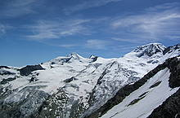
Gebirge und Gletscher
● Durch den Klimawandel schmelzen die Gletscher in manchen Regionen rapide: Seit den 1980er Jahren ist etwa der Walliser Feegletscher um die Hälfte zurückgegangen.

Slide 13
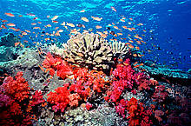
Ozeane und Korallenriffe
● Meere transportieren Wärme, kühlen den Planten und speichern riesige Mengen an CO₂. Die Ozeane nehmen immer weniger Kohlendioxid auf, versauern, erwärmen sich und der Meeresspiegel steigt.

Slide 14
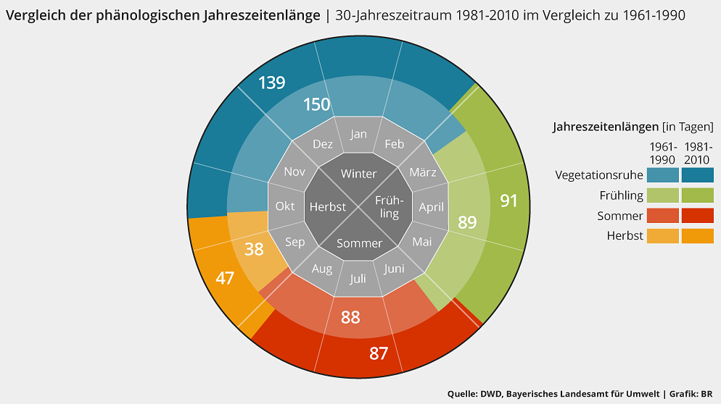
Vergleich der phänologischen Jahreszeitenlänge

Slide 15
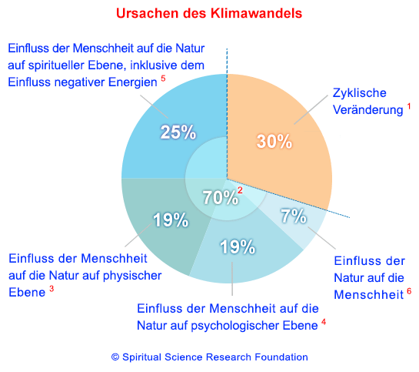
Ursachen des Klimawandels

Slide 16
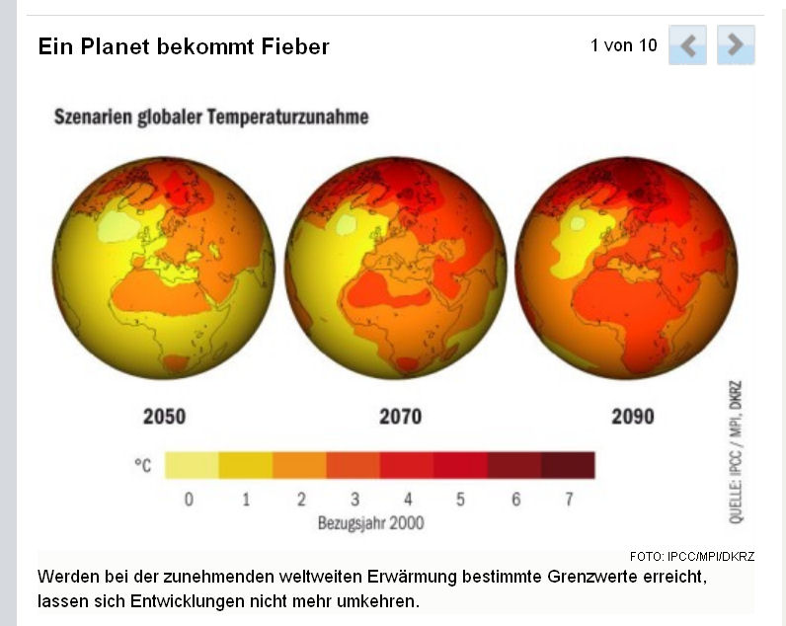
Ein Planet bekommt Fieber

Slide 17
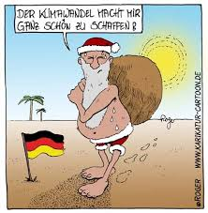
Was sagt der Weihnachtsmann dazu…?

